Slide 1
Git e GitHub

Slide 2
Qual a diferença do Git e GitHub
GitHub repositório (versionador) de código (remoto) - Nuvem
Git – versionador de código (local – remoto)

Slide 3
Git init
Iniciar o gerenciamento no Git.
Esta gerenciado?
Sim ou Não
Git status
Visualizar
Vermelho (NÃO)
git add nomedoarquivo
Verde (SIM)
git commit –m “mensagem para o time”
git push –u origin master ou main

Slide 4

9 pontos
Documentar no GitHub
-Markdown ou HTML (documentar para o visitante) -3 pontos
Java Básico – Fórmulas Estatísticas – 3 pontos.
git init
git add
git commit
Git status
Git log
Git log –oneline
git remote add
git remote
git push

Slide 5
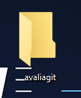

Slide 6
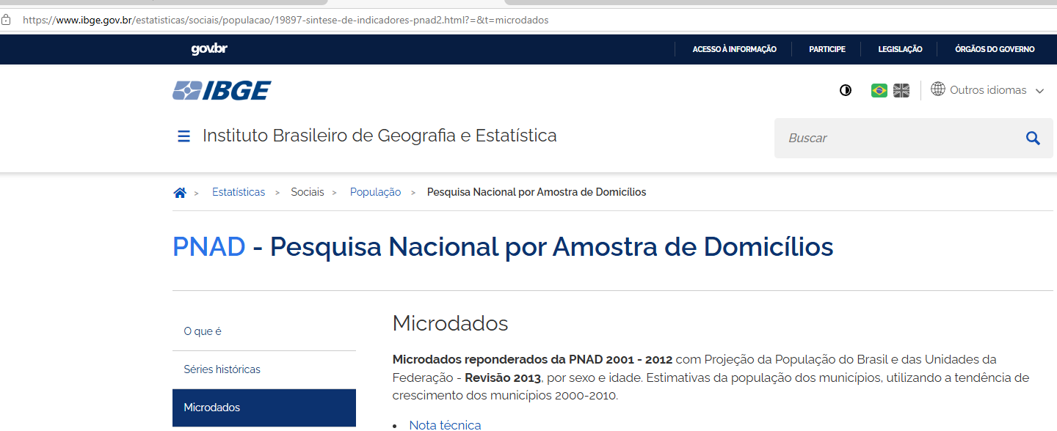

Slide 7
Síntese de Indicadores | IBGE

Slide 8
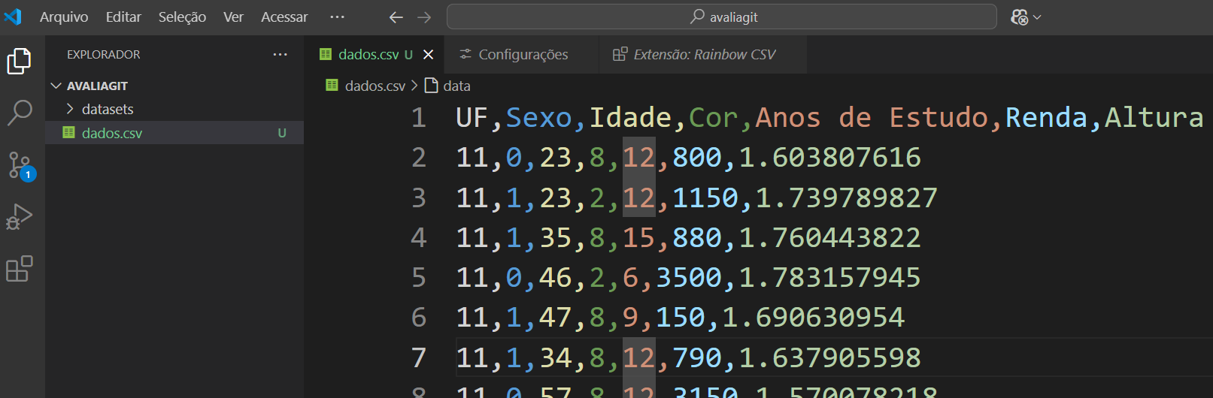

Slide 9
Renda
Calculará o rendimento mensal do trabalho principal para pessoas de 10 ou mais anos de idade.

Slide 10
Idade
Idade do morador ou moradora
Entrevistado teve a idade contado em anos

Slide 11
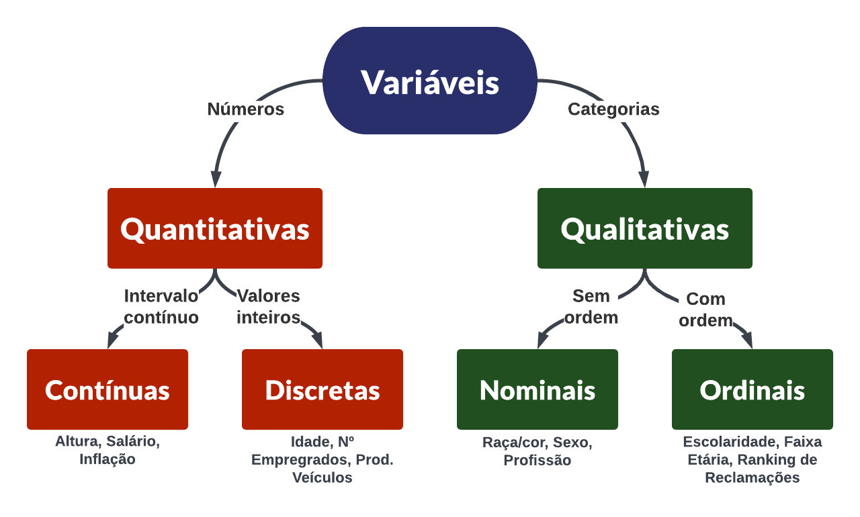
A altura
Definir a altura como uma variável quantitativa: REAL
1,76 (flutuante)

Slide 12

UF
Unidade da federação
Utiliza os códigos dos estados brasileiros como um dicionário.
{chave:valor}

Slide 13
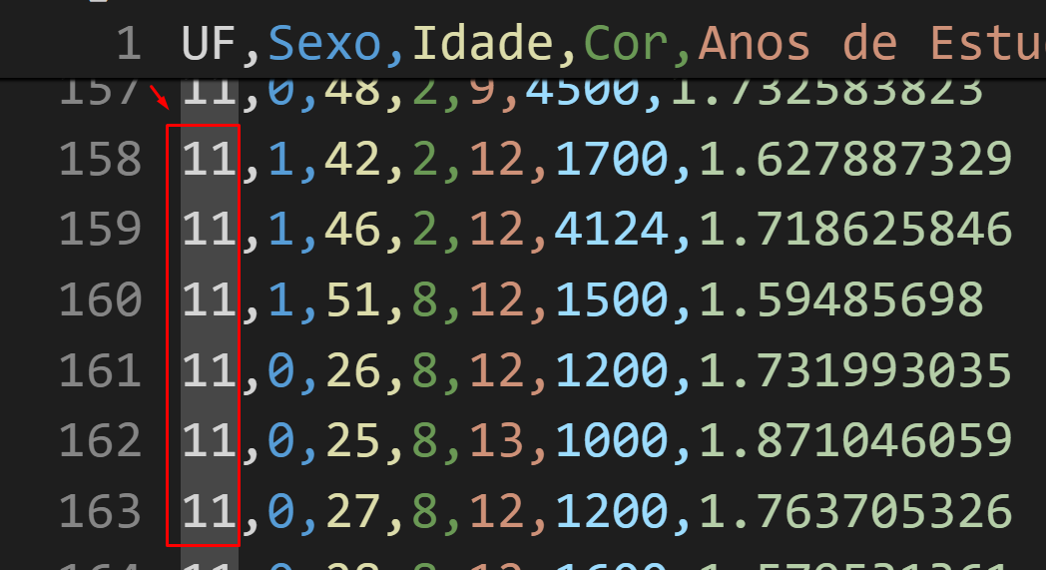

Slide 14
Sexo
Feminino ou Masculino (0 e 1) – identificação numérica.

Slide 15
Cor
Identifica etnia da pessoa entrevistada com códigos.

Slide 16
Anos de estudo
Os anos de estudo possuem uma codificação de acordo com a quantidade de tempo estabelecida na tabela.

Slide 17
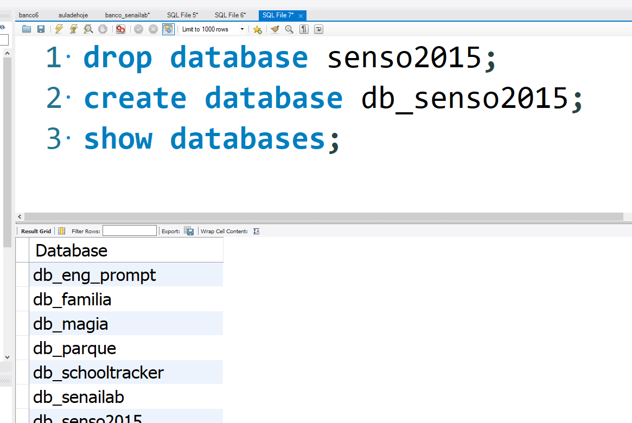

Slide 18
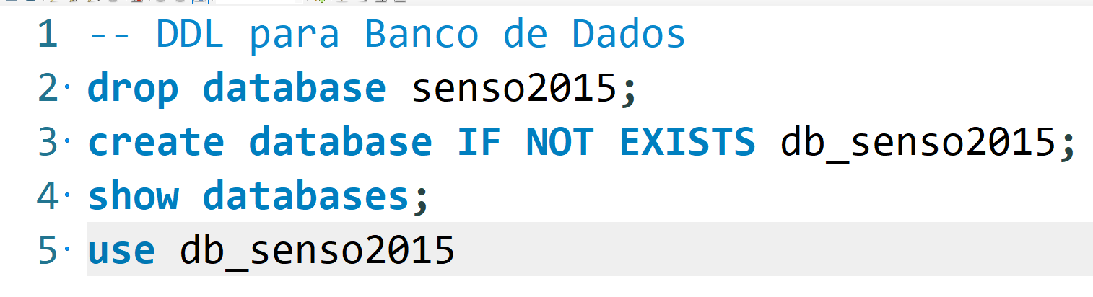

Slide 19
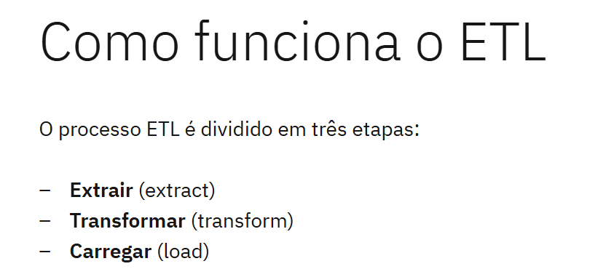

Slide 20
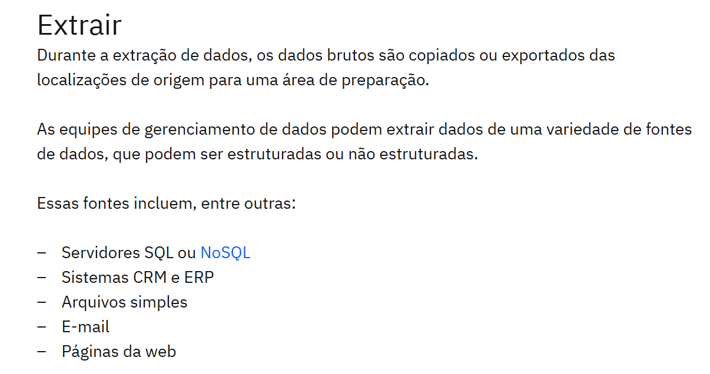

Slide 21
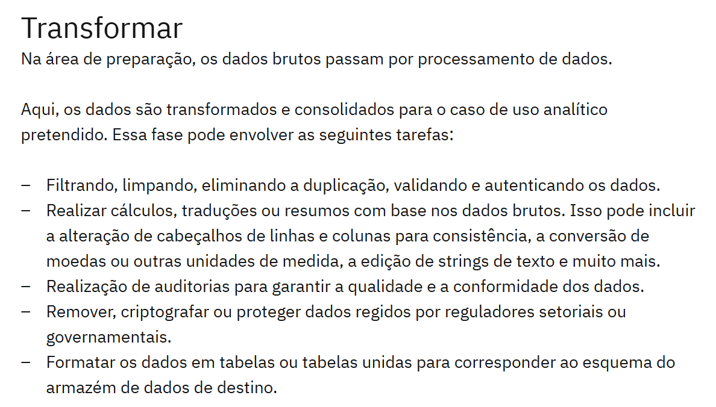

Slide 22
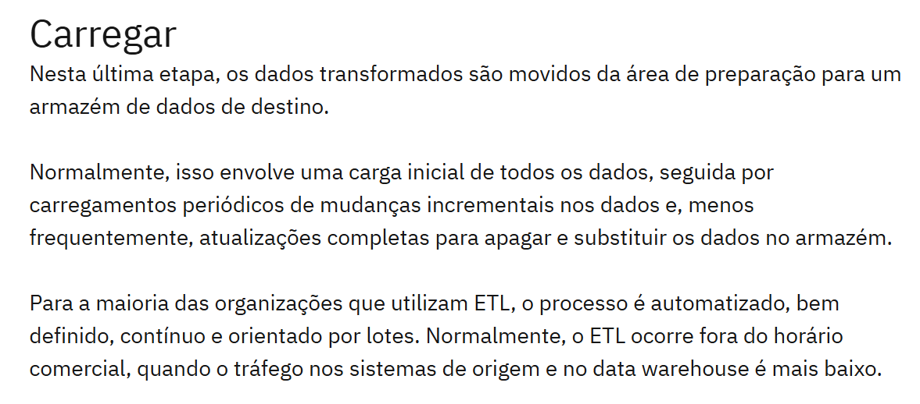

Slide 23
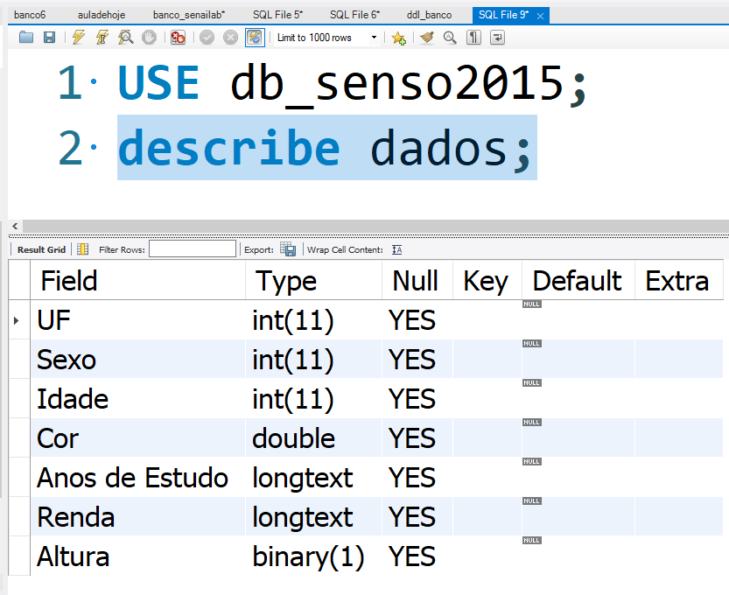

Slide 24
Como eu faço para mostrar os cinco primeiros registros da tabela dados?
SQL
DQL (Data Query Language)

Slide 25
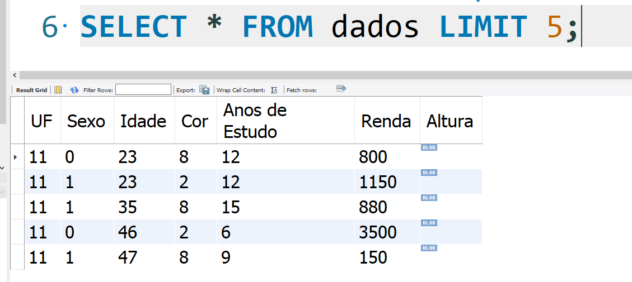
Como eu faço para mostrar os cinco primeiros registros da tabela dados?
SQL
DQL (Data Query Language)

Slide 26
Como eu faço para descobrir os dados qualitativos e quantitativos?

Slide 27
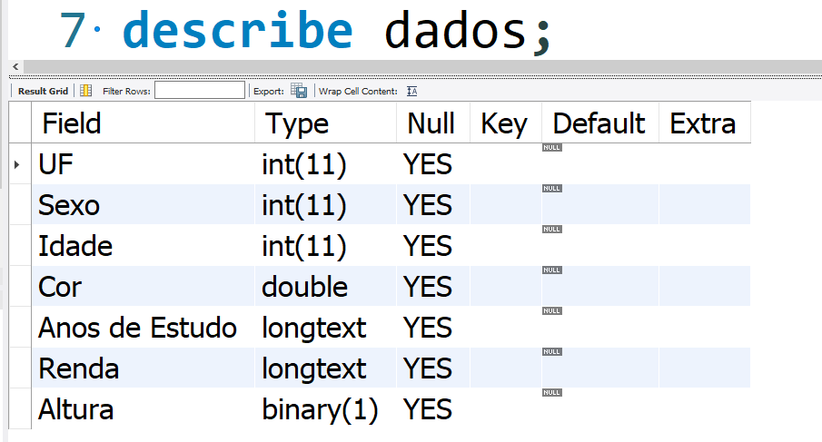
UF, Sexo e Cor: qualitativo
Idade, Renda e Altura: quantitativos
Anos de estudo – qualitativos
Banco de Dados
Dep. Estatística IBGE

Slide 28
Como faço para mostrar todos os dados da coluna Anos de Estudo?

Slide 29
ALTER TABLE dados CHANGE `Anos de Estudo` anos_estudo longtext

Slide 30
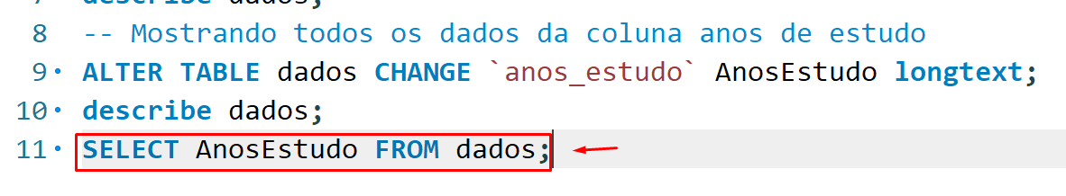
Como faço para mostrar todos os dados da coluna Anos de Estudo?

Slide 31
Como faço para mostrar a coluna AnosEstudo, porém, apenas valores únicos?

Slide 32
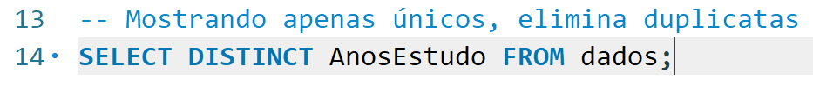
Como faço para mostrar a coluno AnosEstudo, porém, apenas valores únicos?

Slide 33
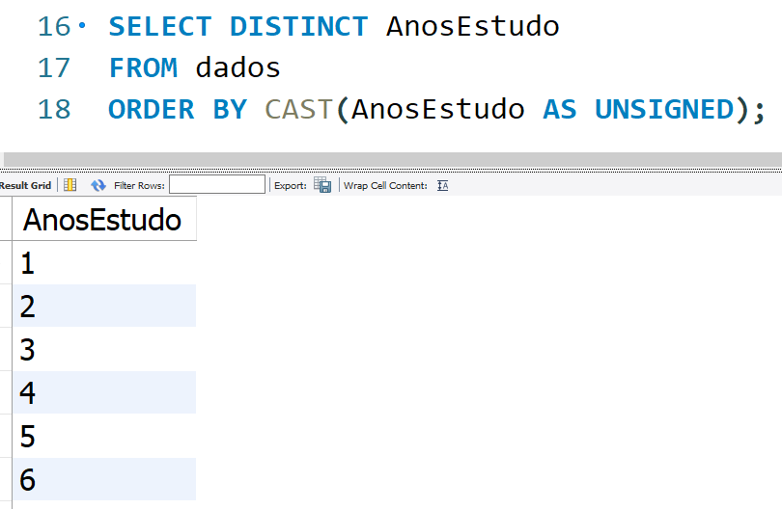
Como faço para mostrar agora os dados em ordem crescente?

Slide 34
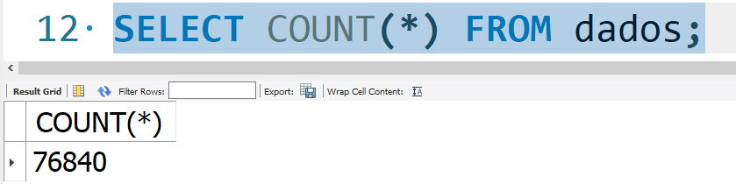
Como faço para mostrar os cinco últimos registros?

Slide 35
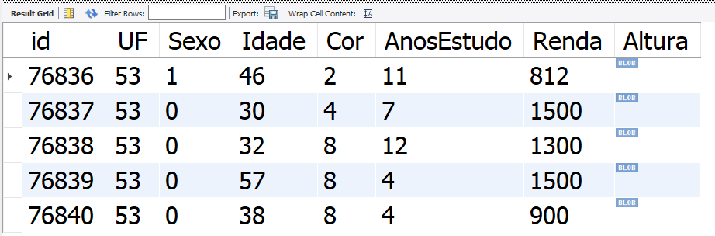

Slide 36
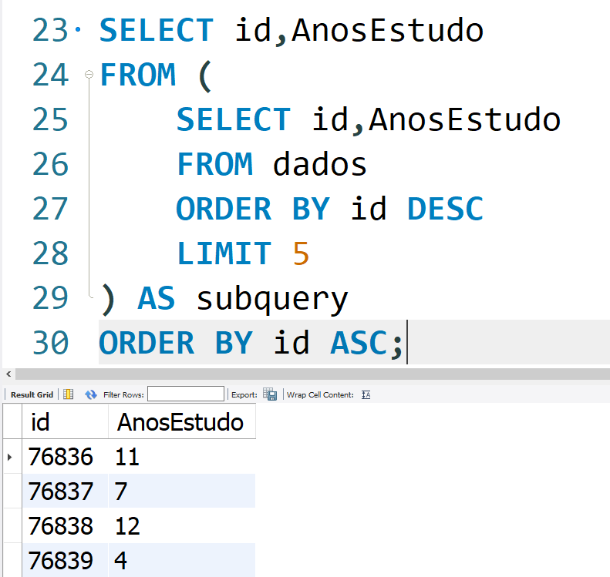

Slide 37
Subquerys
Um SELECT dentro de outro SELECT

Slide 38
Verifique os campos que possuem códigos: UF = GO, UF = código.
Análise os campos que possuem códigos e mostre-os:

Slide 39
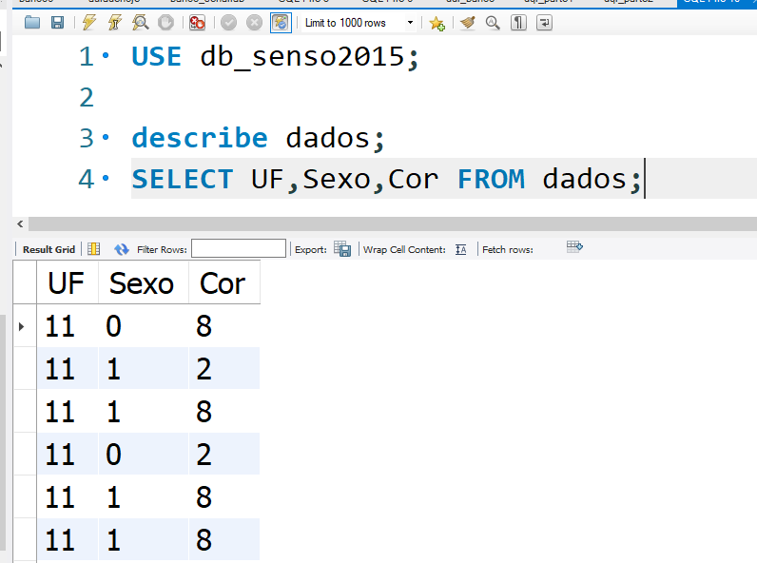

Slide 40
Mostrar a idade mínima e a idade máxima
Como mostrar a idade mínima e máxima?

Slide 41
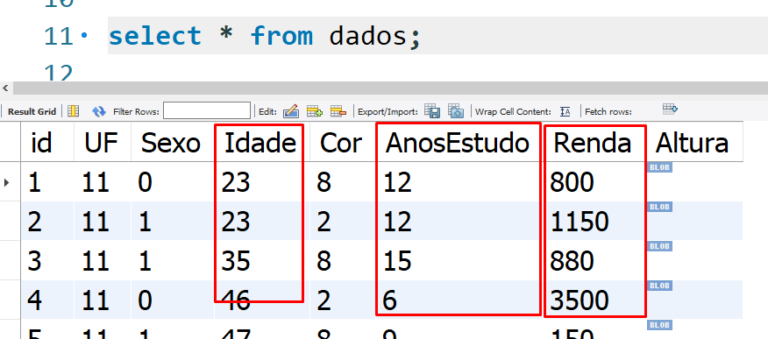
Calcular a média dos seguintes campos:

Slide 42
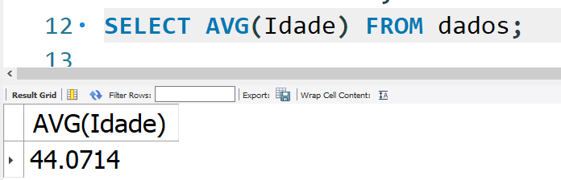

Slide 43
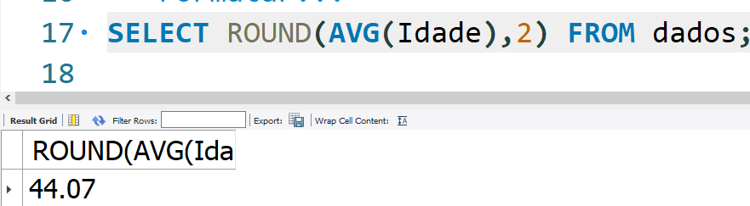

Slide 44
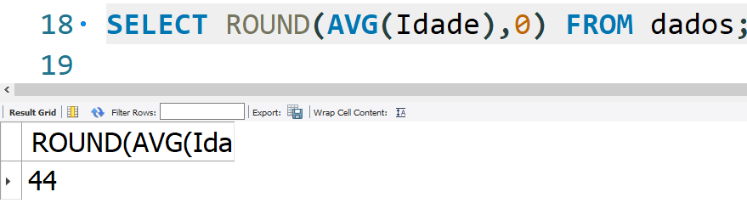

Slide 45


Slide 46
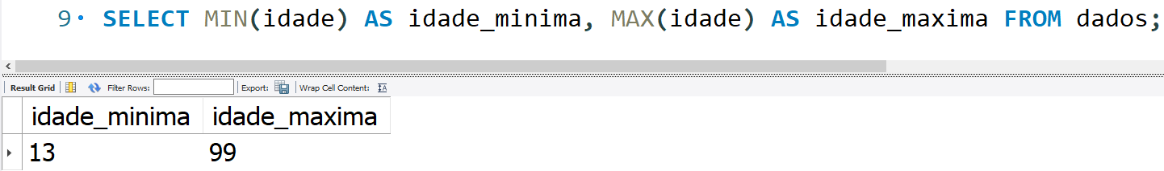

Slide 47
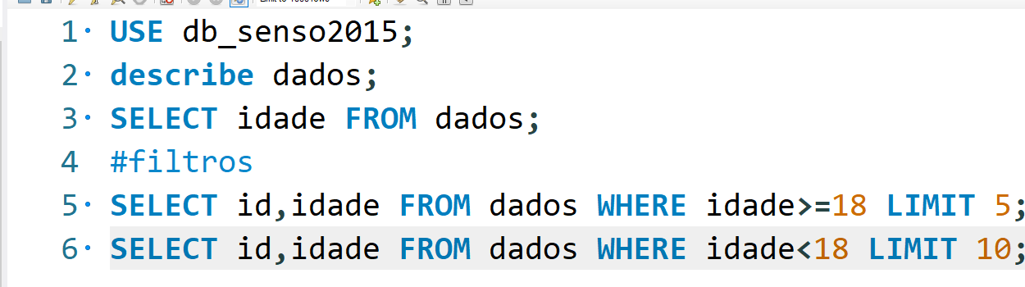
Quantos entrevistados na minha amostra possuem
idade inferior a 18 anos?

Slide 48
Procedures
Algoritmos
Variável
Procedimento x Função

Slide 49
Ah, o glorioso "Alô Mundo", o ritual sagrado de invocação dos deuses da programação, aquele grito primal dos que ousam mexer em banco de dados sem saber exatamente o que estão fazendo (e honestamente, quem realmente sabe?).

Slide 50
Aqui está a procedure mais inútil e, portanto, mais importante da história em MySQL:

Slide 51
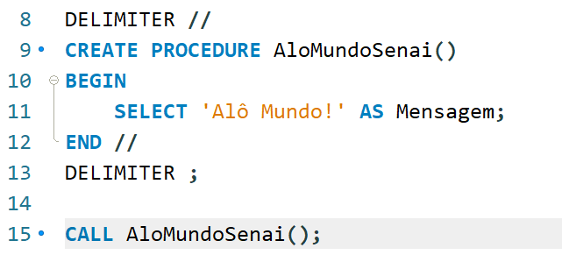

Slide 52
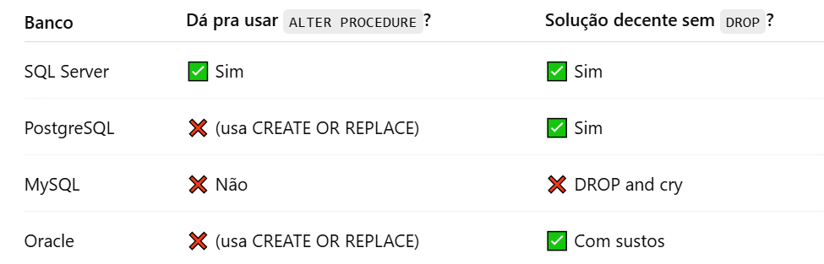

Slide 53
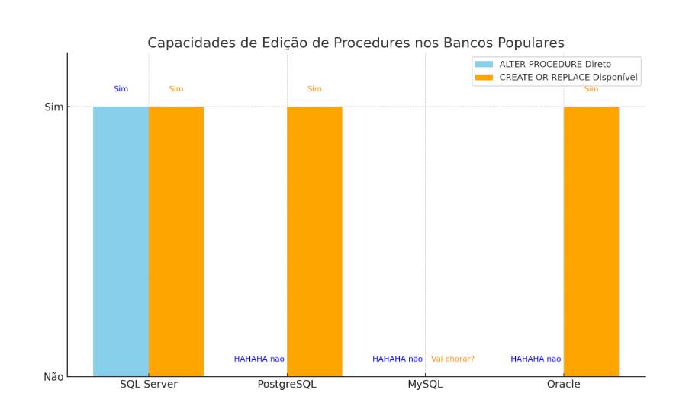

Slide 54
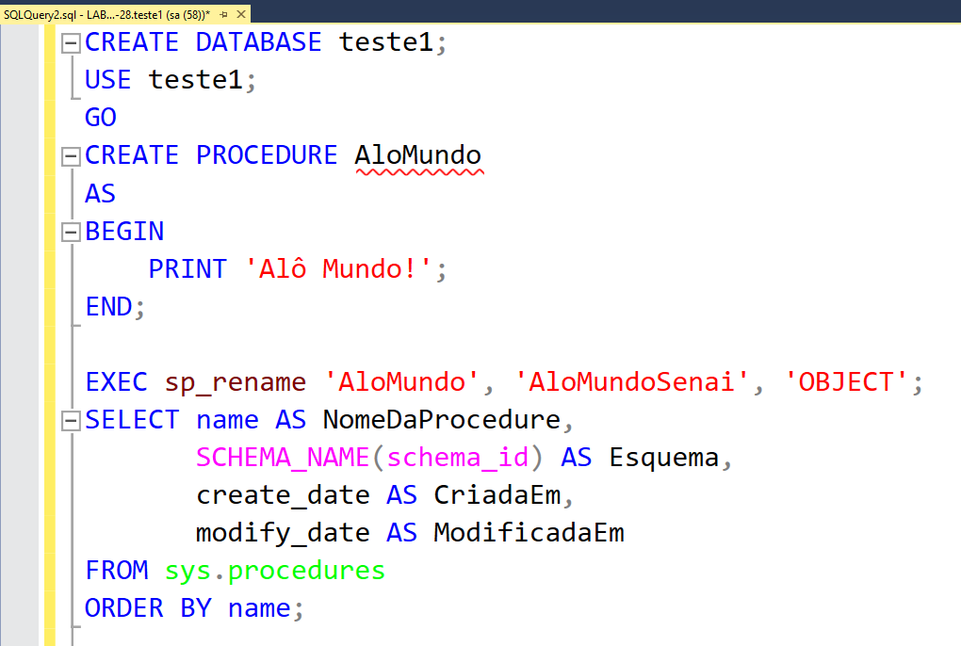

Slide 55
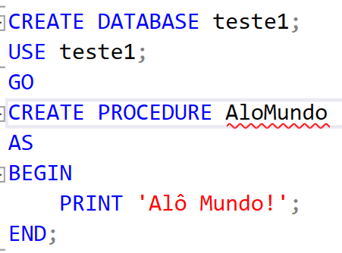
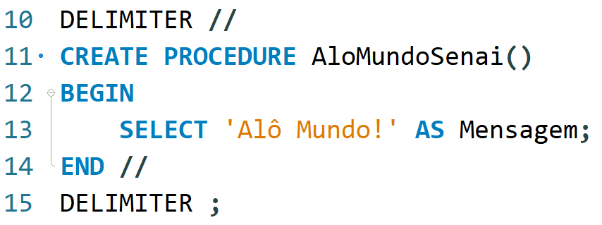
SQLServer TSQL (Microsoft)
SQL Padrão MySQL(Oracle)

Slide 56
Criar um procedure que mostre o valor de uma variável?
Como criar uma variável no MySQL (Procedure)
Idade = (atribuição)
18
Mostrar a variável
Algoritmo
Atribuir a variável
Mostrar a variável

Slide 57
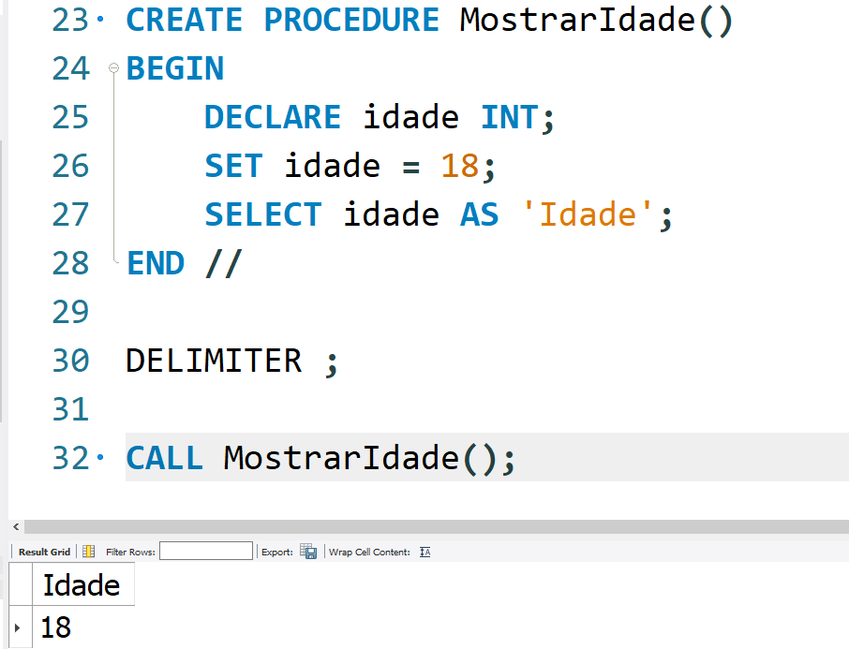

Slide 58
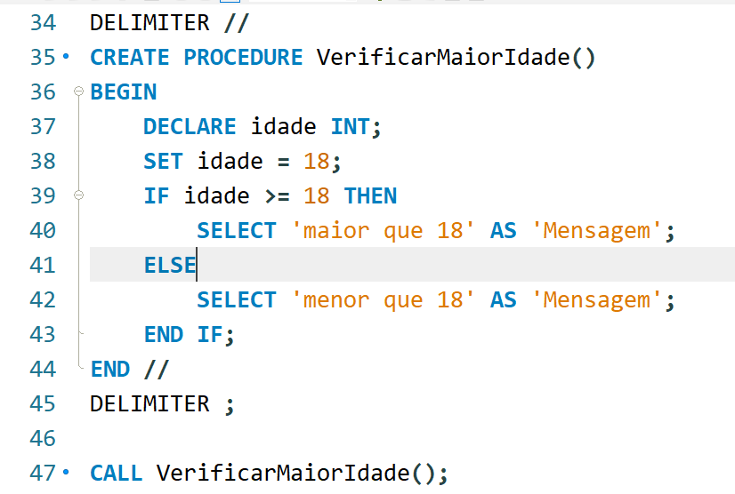
Se a idade for maior que 18?

Slide 59
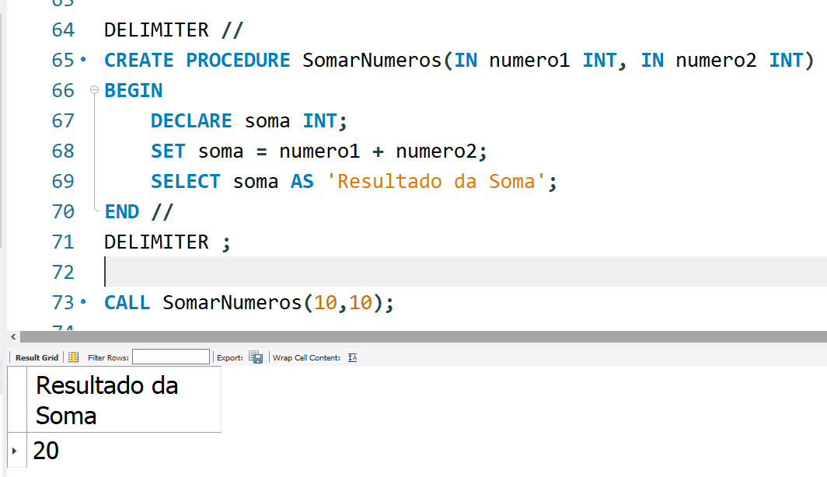
Somar dois números?

Slide 60
Calcular a média de três números?

Slide 61
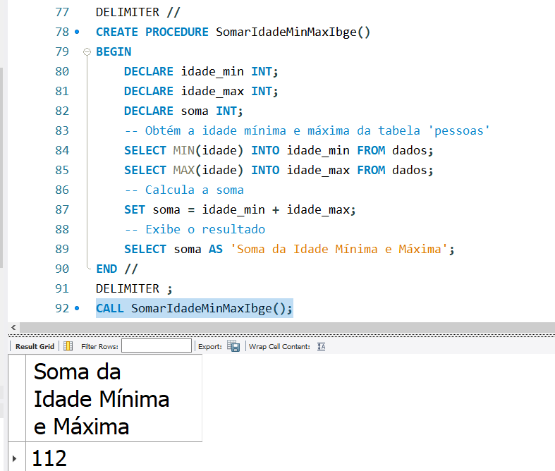

Slide 62
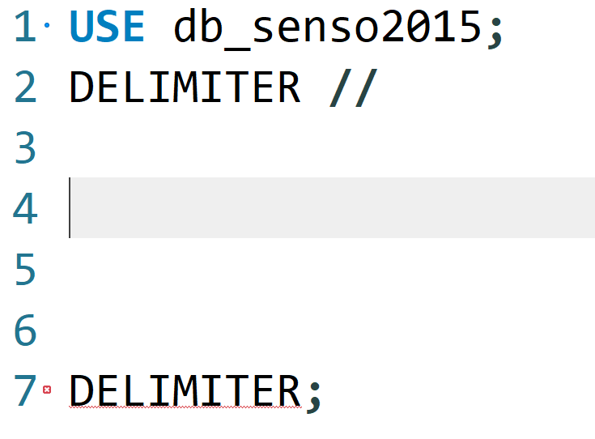
Criar procedure para calcular a média?

Slide 63
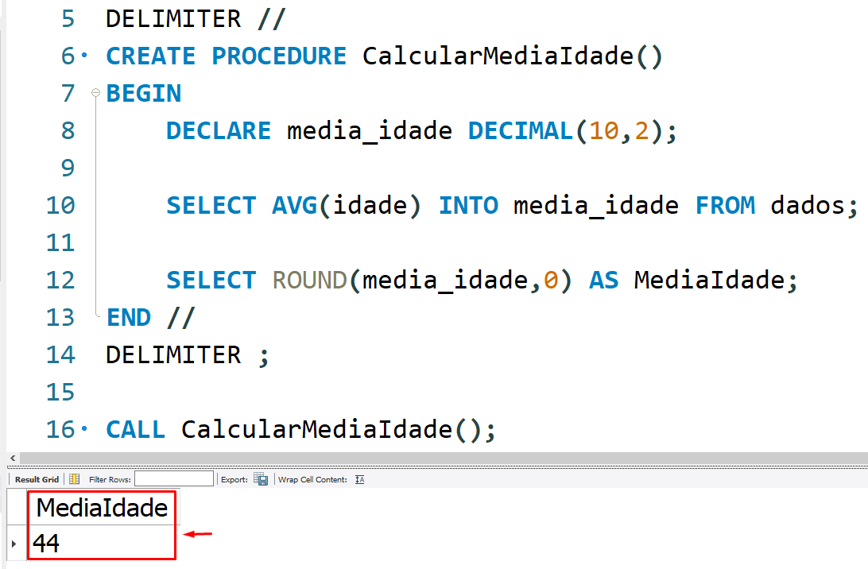

Slide 64
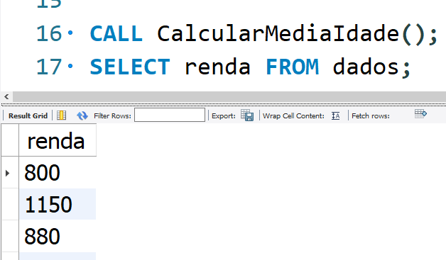
Considerando a coluna renda.
Crie uma procedure para calcular e
Média das rendas no banco de dados.

Slide 65
Alter table
Renda – LongText
Renda – Decimal.
ALTER TABLE dados MODIFY COLUMN renda DECIMAL(10,2);

Slide 66
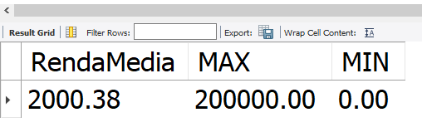
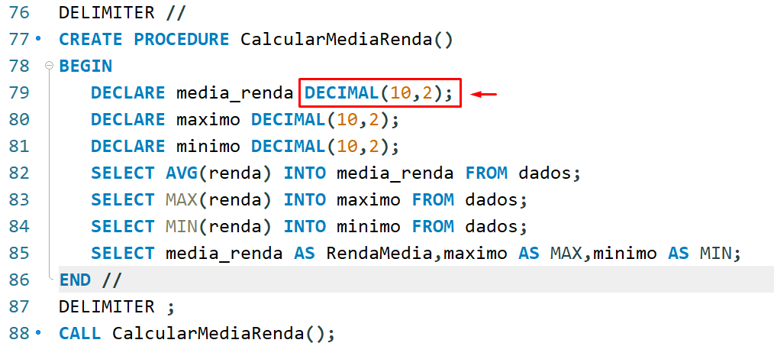

Slide 67
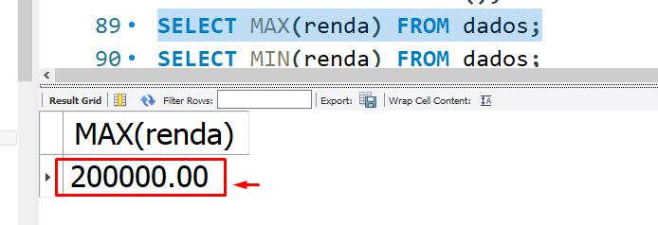

Slide 68
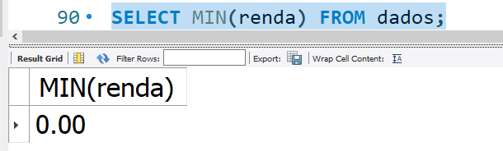

Slide 69
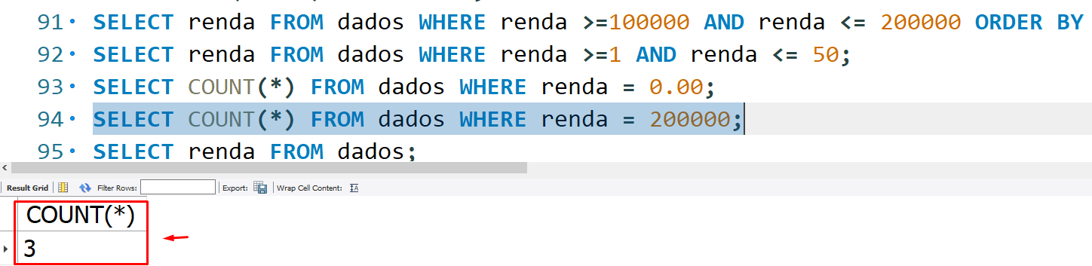

Slide 70
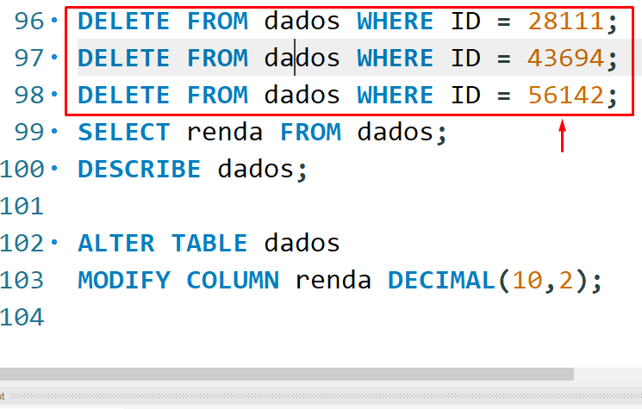

Slide 71
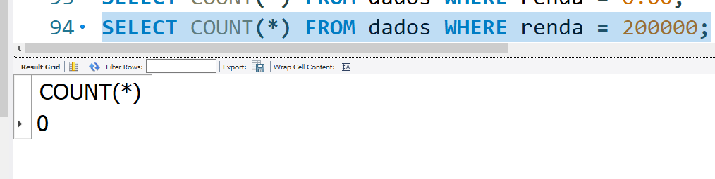

Slide 72
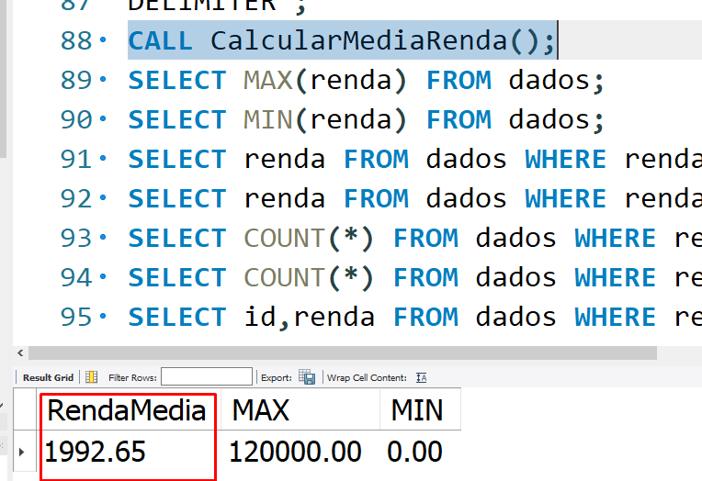

Slide 73
Ferramentas de Prompt (Engenharia de Prompt)
Copilot (GitHub Copilot)
Ferramentas
Maritaca – Sabiá-3 (GPT do Brasil)
Grok (xAI)
ChatGPT (Open AI)
Minstral (LeChat)
Gemini
Gemini AI Studio

Slide 74
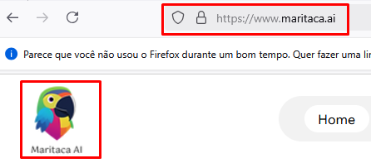

Slide 75
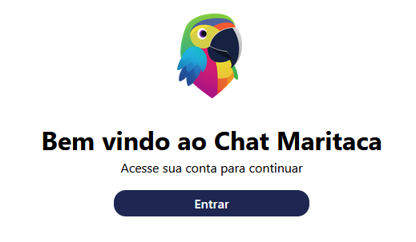

Slide 76


